Slide 1

第6章 宏功能模块应用及相关语法
1

Slide 2
LPM是Library of Parameterized Modules（参数可设置模块库）的缩写。在许多设计中，必须利用这些宏模块才可以使用一些Altera器件中特定模块的硬件功能，比如片上存储器、DSP模块、LVDS驱动器、嵌入式锁相环PLL模块等。
2

Slide 3
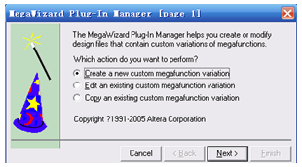
§6.1 计数器LPM宏模块调用
§6.1.1 计数器模块文本的调用
（1）打开LPM宏功能块调用管理器：新建一个文件夹（如d:\LPM_MD），选择Tools→MegaWizard Plug-In Manager，选中Create a new custom megafunction variation单选按钮（定制一个新模块），或选中Edit an existing custom megafunction variation（修改一个已编辑好的LPM模块）。
3

Slide 4
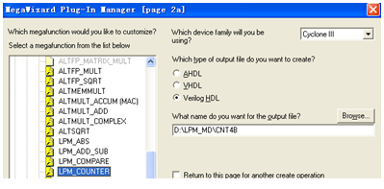
§6.1 计数器LPM宏模块调用
§6.1.1 计数器模块文本的调用
（1）打开LPM宏功能块调用管理器：单击Next，左栏中有各类功能的LPM模块选项目录。单击算术项Arithmetic，选择LPM_COUNTER。在右上角选择Cyclone III器件系列和Verilog HDL语言方式。键入模块文件存放路径和文件名。
（1）打开LPM宏功能块调用管理器：
4

Slide 5
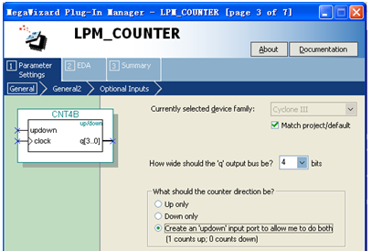
§6.1 计数器LPM宏模块调用
§6.1.1 计数器模块文本的调用
（2）设置4位可加减计数器：单击Next，选择4位计数器，再选择Create an updown input port to allow me to do both，使计数器有加减控制功能。
5

Slide 6
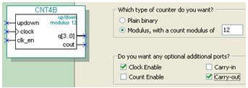
§6.1 计数器LPM宏模块调用
§6.1.1 计数器模块文本的调用
（3）设定计数器，含时钟使能和进位输出：单击Next，选中Modulus，并选择12，表示模12计数器（若选择Plain binary表示普通二进制计数器），选择时钟使能控制Clock Enable和进位输出Carry-out。
6

Slide 7
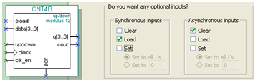
§6.1 计数器LPM宏模块调用
§6.1.1 计数器模块文本的调用
（4）加入4位并行数据预置功能：单击Next，选择4位数据同步加载控制Load和异步清0控制Clear。再单击Next结束设置。生成LPM计数器的Verilog文件CNT4B.v，可被高一层次的Verilog程序作为计数器元件调用。
7

Slide 8
§6.1.2 LPM计数器代码与参数传递语句应用
例6-1：LPM计数器代码
module CNT4B (aclr, clk_en, clock, data, sload, updown, cout, q);
input aclr, clk_en; //异步清0,1清0；时钟使能,1使能,0禁止
input clock, sload; //时钟输入；同步预置数加载控制,1加载,0禁止
input [3: 0] data; input updown; //4位预置数和加减控制,1加,0减
output cout; output [3: 0] q; //进位输出和4位计数输出
wire sub_wire0; wire [3: 0] sub_wire1; //定义内部连线
wire cout=sub_wire0; wire [3: 0] q=sub_wire1 [3: 0];
//注意例化语句中未用端口必须接上指定电平
lpm_counter lpm_counter_component (.sload(sload),
.clk_en(clk_en), .aclr(aclr), .data(data), .clock(clock),
.updown(updown), .cout(sub_wire0), .q(sub_wire1),
.aload(1'b0), .aset(1'b0), .cin(1'b1), .cnt_en(1'b1), .eq(),
.sclr(1'b0), .sset(1'b0));
defparam
lpm_counter_component.lpm_direction=“UNUSED”,//单方向计数参数未用
lpm_counter_component.lpm_modulus=12,//模12计数器
lpm_counter_component.lpm_port_updown=“PORT_USED”,//使用加减计数
lpm_counter_component.lpm_type=“LPM_COUNTER”,//计数器类型
lpm_counter_component.lpm_width=4;//计数位宽
endmodule
8

Slide 9
例化语句中，未设定的端口必须接上特定的电平。
计数器模块lpm_counter是一个可设定参数的封闭模块，只能通过参数传递说明语句defparam将用户设定的参数通过文件CNT4B.v传递进lpm_counter中。
defparam <宏模块元件例化名> .<宏模块参数名>=<参数值>
<宏模块元件例化名>是例化语句中为被调用元件取的例化名。
<宏模块参数名>是被调用元件的设计文件中已定义参数名。
<参数值>可以是整数、操作表达式、字符串或在当前模块中已定义的参数。
defparam语句只能将参数传递到比当前层次仅低一层的元件文件中，即当前的例化文件中，不能更深入进去。
9

Slide 10
例6-2：24位寄存器（defparam语句应用示例）
module REG24B (input [23: 0] d, input clk, output[23: 0] q);
lpm_ff U1 (.q(q[11: 0], .data(d[11: 0]), .clock(clk));
defparam U1.lpm_width=12;
lpm_ff U2 (.q(q[23: 12]), .data(d[23: 12]), .clock(clk));
defparam U2.lpm_width=12;
endmodule
LPM_FF是可参数设置的LPM寄存器模块。
10

Slide 11
为了能调用例6-1的计数器文件CNT4B.v，并进行测试和硬件实现，必须设计一个程序来例化它。
例6-3： LPM计数器顶层设计
module CNT4BIT (RST, ENA, CLK, DIN, SLD, UD, COUT, DOUT);
input RST, ENA, CLK, SLD, UD; input [3: 0] DIN;
output COUT; output[3: 0] DOUT;
CNT4B U1 (.sload(SLD), .clk_en(ENA), .aclr(RST), .cout(COUT),
.clock(CLK), .data(DIN), .updown(UD), .q(DOUT));
endmodule
11

Slide 12
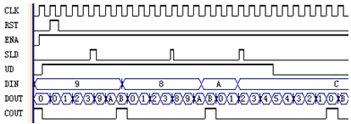
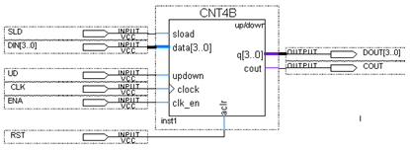
§6.1.3 创建工程与仿真测试
SLD是同步信号，SLD=1但CLK无上升沿，所以没有进行加载
CNT4BIT仿真波形
CNT4B原理图输入设计
可利用LPM计数器宏模块的原理图文件CNT4B.bsf，通过在原理图工程中调用此元件来测试它
12

Slide 13
§6.2 利用属性控制乘法器的构建
例6-4：8位普通乘法器（乘法操作符）
module MULT8 (A1, B1, A2, B2, R1, R2);
output signed [15: 0] R1, R2; //定义有符号数据类型输出
input signed [7: 0] A1, B1, A2, B2; //定义有符号数据类型输入
wire [15: 0] R2 /*synthesis multstyle=“logic”*/;
wire [15: 0] R1/*synthesis multstyle=“dsp”*/;
assign R1=A1*B1; assign R2=A2*B2;
endmodule
module MULT8 (A, B, R,);
output signed [15: 0] R; //定义有符号数据类型输出
input signed [7: 0] A, B; //定义有符号数据类型输入
assign R=A*B;
endmodule
如果按照Verilog通常的表述方式，综合出的乘法器一定会占用大量的逻辑资源，且运行速度不一定快。在FPGA开发中，最常用的方法是直接调用FPGA内部已嵌入的硬件乘法器（DSP模块）。
13

Slide 14
wire [15: 0] R2 /* synthesis multstyle=“logic” */;
指示综合器将以R2为输出口的乘法器以纯组合逻辑方式的宏单元构建，logic是属性关键词。
wire [15: 0] R1 /* synthesis multstyle=“dsp” */;
指示综合器将以R1为输出口的乘法器调用FPGA的嵌入式乘法器来构建乘法器， dsp是属性关键词。
module andd(A1, B2, A2, B2, R1, R2) /* synthesis multstyle=“dsp” */;
指示综合器将整个模块内的乘法器构建方式都用DSP模块。
14

Slide 15
如果如例6-4采用纯组合逻辑方式构建一个乘法器，用DSP模块构建另一个乘法器，则编译可以看出，使用了1个嵌入式9位DSP模块和95个逻辑宏单元。
如果将整个模块都用DSP模块构建。则编译后可以看出，使用了2个DSP模块和0个逻辑宏单元。
采用DSP模块构建所设计的电路，更加高速且节省逻辑资源。
15

Slide 16
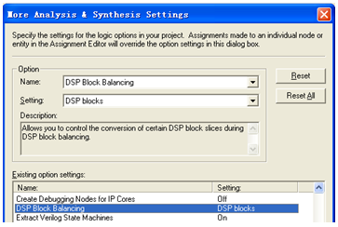
通过Quartus II设置DSP模块构建：Assignments→Setting，在左栏选择Analysis&Synthesis Settings项，在对话框中按More Settings按钮，在弹出的对话框中选择DSP Block Balancing项的DSP blocks。
16

Slide 17
§6.3 LPM随机存储器的设置和调用
在涉及RAM和ROM等存储器应用的设计开发中，调用LPM模块类存储器是最方便、最经济高效和性能最容易满足设计要求的途径。
§6.3.1 存储器初始化文件
初始化文件是可配置于LPM_RAM或LPM_ROM中的数据或程序代码。
初始化文件的格式必须满足一定的要求。.mif格式和.hex格式是Quartus II能直接调用的两种初始化文件的格式，.dat格式文件可通过Verilog语言直接调用。
17

Slide 18
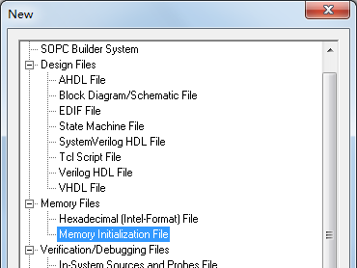
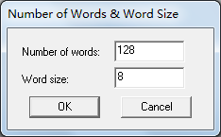
1. .mif格式文件
（1）直接编译法：
在Quartus II中选择File→New，选择Memory File栏的Memory Initialization File项，单击OK，产生.mif数据文件大小选择窗口。根据存储器的地址和数据宽度选择参数（如果地址线宽为7位，选Number为128；数据线宽为8位，选择Word size为8位）。单击OK，出现mif数据表格。
18

Slide 19
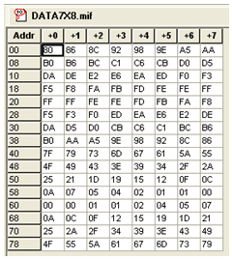
1. .mif格式文件
（1）直接编译法：
可在mif数据表格中键入数据。
表中任一数据对应的地址为左列数与顶行数之和。
表格中的数据格式可通过右击窗口边缘的地址数据所弹出的窗口中选择。
完成数据输入后，选择File→Save As，保存此数据文件，如取名为data7X8.mif。
19

Slide 20
（2）文件直接编辑法：
使用Quartus II以外的编辑器设计.mif文件
例6-5：编辑器设计.mif文件
DEPTH=128; ：数据深度，即存储的数据个数
WIDTH=8; ：输出数据宽度
ADDRESS_RADIX=HEX;：地址数据类型，HEX表示选择十六进制 数据类型
DATA_RADIX=HEX;：存储数据类型，HEX表示选择十六进制数据 类型
CONTENT ：此为关键词
BEGIN ：此为关键词
0000 : 0080;
0001 : 0086;
0002 : 008C;
…（数据略去）
007E : 0073;
007F : 0079;
END;
20

Slide 21
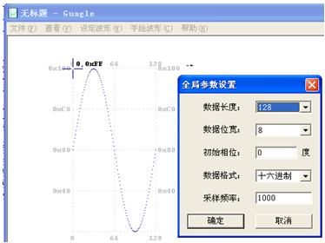
（3）高级语言生成：
.mif也可用C或Matlab等高级语言或工具生成。
（4）专用.mif文件生成器：
用.mif文件生成器来生成不同波形、不同数据格式、不同符号、不同相位的.mif文件。
某ROM的数据线宽为8位，地址线宽为7位（可放置128个8位数据），或者说一个周期分为128个点，每个点精度为8位二进制数，初相位为0的正弦波信号波形数据
21

Slide 22
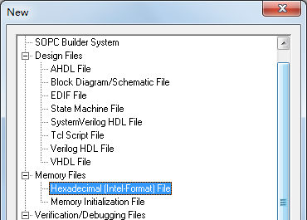
2. .hex格式文件
（1）方法一：File→New，选择Memory File栏的Hexadecimal (Intel-Format) File项，单击OK 。根据存储器的地址和数据宽度选择参数。在hex数据表格中键入数据，最后存盘为.hex格式文件。
（2）方法二：用诸如单片机编译器来产生，方法是利用汇编程序编辑器将数据编辑于汇编程序中，用汇编编译器生成.hex格式文件。
22

Slide 23
3. .dat格式文件
.dat格式的数据文件最具有一般性，前两种文件格式必须使用Quartus II规定的属性表述，而.dat格式的数据文件的调用可用标准Verilog语句直接实现。
00
E5
6D
……
34
23

Slide 24
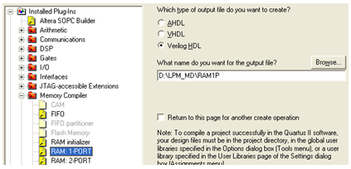
§6.3.2 LPM_RAM的设置和调用
首先打开一个原理图编辑窗，再存盘，假设文件取名为RAMMD，并将其创建成工程。在此工程的原理图编辑窗，单击左下的MegaWizard Plug-In Manager管理器按钮，进入LPM模块编辑调用窗。在左栏选择Memory Compiler项下的单口RAM模块“RAM：1-PORT”，文件取名为RAM1P.v。
24

Slide 25
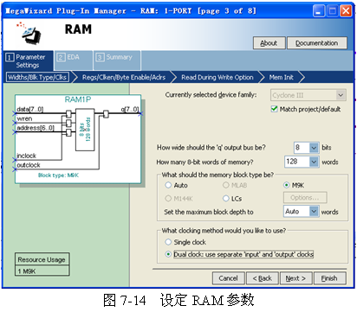
§6.3.2 LPM_RAM的设置和调用
单击Next，选择数据位8和数据深度128，对应CycloneIII，存储器构建方式选择M9K，再选择双时钟方式。
25

Slide 26
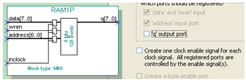
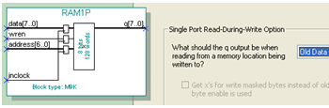
§6.3.2 LPM_RAM的设置和调用
单击Next，去掉选项“q output port”前的钩，即选择时钟只控制锁存输入信号。
单击Next，出现三个选项，当允许写入时，读出的数据是新写入的数据（New Data），还是写入前的数据（Old Data），还是无所谓（Don’t Care）。这里选Old Data。
26

Slide 27
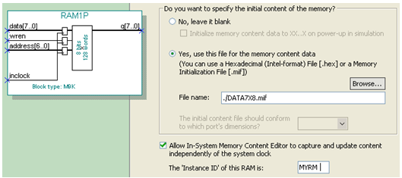
§6.3.2 LPM_RAM的设置和调用
单击Next，在Do you want to specify the initial content of the memory栏中选择“Yes, use this file for the memory content date”，并单击Browse，选择指定路径上的初始化文件DATA7X8.mif。选中“Allow In-System Memory…”复选框，并在The instance ID of this RAM is文本框中输入某4字文字，如“MYRM”作为此RAM的ID名称。单击Finish完成RAM定制。
27

Slide 28
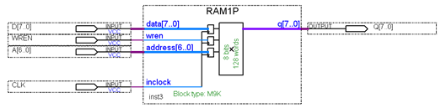
§6.3.2 LPM_RAM的设置和调用
调入顶层原理图后，连接好端口引脚。
28

Slide 29
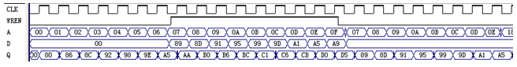
§6.3.3 仿真测试RAM宏模块
对RAM模块进行测试，了解其信号线的功能和加载于其中的初始化文件数据是否成功。
WREN=0，读RAM中数据
WREN=1，D中数据被写入RAM，同时读出的数据仍然是写入前的数据（Old Data）
地址A从0开始
RAM的仿真波形
WREN再次为0时，随着写入时的地址信号和时钟上升沿，读出写入的数据。
29

Slide 30
§6.3.4 存储器的Verilog代码描述
例6-6：RAM模块的纯Verilog描述
module RAM78 (output wire [7: 0] Q, //定义RAM的8位数据输出端口
input wire [7: 0] D, //定义RAM的8位数据输入端口
input wire [6: 0] A, //定义RAM的7位地址输入端口
input wire CLK, WREN); //定义时钟和写允许控制
reg [7: 0] mem [127: 0] /* synthesis ram_init_file=“DATA7X8.mif” */;
always @ (posedge CLK)
if (WREN) mem [A] <= D; //在CLK上升沿将数据口D的数据 锁入地址对应单元中
assign Q = mem [A]; //同时，地址对应单元的数据被输 出至端口
endmodule
30

Slide 31
1. 存储器端口描述
module RAM78 (output wire [7: 0] Q, input wire [7: 0] D, input wire [6:0] A, input wire CLK, WREN);
等价于
module RAM78 (output [7: 0] Q, input [7: 0] D, input [6:0] A, input CLK, WREN);
31

Slide 32
2. 存储器的Verilog一般描述
reg [7: 0] mem [127: 0]
定义了一个二维矢量变量，包含1024个标量元素，每一元素代表一个逻辑位。换句话说，定义了一个包含128个存储单元，每个单元为8位的存储器mem。
此存储器由128个8位寄存器构成的阵列来构建，至少包含1024个触发器。
用Verilog定义存储器时，需定义存储器容量和字长。容量表示存储器存储单元的数量或存储深度（如128个），字长是每个存储单元的数据宽度（如8）。
32

Slide 33
2. 存储器的Verilog一般描述
用parameter参数定义存储器的容量大小，可十分容易地修改存储器的尺寸。
例：
parameter width=8, msize=1024;
reg [width-1: 0] MEM87 [msize-1: 0];
对存储器赋值要求只能对存储器的某一单元赋值。
例：
reg[7: 0] mem87[128: 0];
mem87[16]=8'b11001001; //mem87存储器第16单元被赋值为 二进制数11001001
mem87[122]=76; //mem87存储器第122单元被赋值为 十进制数76
33

Slide 34
2. 存储器的Verilog一般描述
注意寄存器和存储器定义上的区别。
例：
reg[15: 0] A; //定义了一个16位的寄存器
reg MEM[15: 0]; //定义了 一个字长为1，即1位的，容量深度 为16的存储器
尽管以上定义在实现的结构上没有区别，但在定义的含义和赋值的语法上有区别。不允许对存储器多个或所有单元同时赋值。
例：
A[5] =1'b0; //允许对寄存器A的第5位赋值0
MEM[7]=1'b1; //允许对存储器MEM的第7个单元赋值1
A=16'hABCD; //允许对寄存器A整体赋值
MEM=16'hABCD; //错误！不允许对存储器多个或所有单 元同时赋值
34

Slide 35
3. 存储器中初始化文件的调用与配置
在纯代码的Verilog程序中的存储器中调用初始化文件。
第一种方法：利用Quartus II给定的属性语句，仅限于Quartus II平台中使用。
reg[7: 0] mem[127: 0] /* synthesis ram_init_file=“DATA7X8.mif” */;
(* synthesis ram_init_file=“DATA7X8.mif” *) reg[7: 0] mem[127: 0];
第二种方法：利用过程语句initial和系统函数$readmemh，采用的是标准的Verilog语句，不局限于Quartus II平台。
initial $readmemh (“RAM78_DAT.dat”, mem);
$readmemh()是存储器初始化文件的系统函数。“”括起来的是待调用的初始化文件的文件名。逗号旁的mem是存储器名称。
35

Slide 36
例6-8：RAM模块的纯Verilog描述（利用过程语句initial和系统函数$readmemh调用初始化文件）
module RAM78 (output [7: 0] Q, input [7: 0] D, input [6: 0] A, input CLK, WREN);
reg [7: 0] mem [0: 127];
always @ (posedge CLK) if (WREN) mem [A] <= D;
assign Q = mem [A];
initial $readmemh (“RAM78_DAT.dat”, mem);
endmodule
使用的是过程语句initial和系统函数$readmemh，因此初始化数据文件的格式必须是.dat文件。
注意，综合器只会以.dat文件中的数据排列顺序对应的形式加载到mem[0: 127]存储器中，而.dat文件中的数据排列顺序默认从低位地址开始排列，因此这里mem的表述格式是mem[0: 127]
36

Slide 37
4. 语句语法说明
initial
begin 语句1；语句2；… end
initial过程语句。
没有敏感信号表，不带触发条件，initial过程中的块语句沿时间方向轴只执行一次。
最常用于仿真模块中对激励矢量的描述，或用于给寄存器变量赋初值。而在实际电路中，赋初值是没有意义的，因此这是面向模拟仿真的过程语句，通常不能被综合工具所接受，或在综合时被忽略，但却可以对存储器加载初始化文件，这是可综合行为。
37

Slide 38
4. 语句语法说明
initial $readmemh(); //用于十六进制数据文件的读取
initial $readmemb(); //用于二进制数据文件的读取
Verilog语言内置了一些系统函数，这些系统函数经常与Verilog的预编译语句联合使用，主要用于Verilog仿真验证。
系统任务和系统函数的名字都是用“$”字母开头。
38

Slide 39
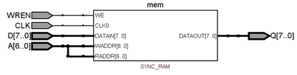
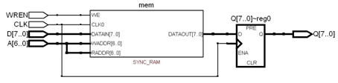
§6.3.5 存储器设计的结构控制
例6-7：以嵌入式RAM单元构建的存储器
module RAM78 (output [7: 0] Q, input [7: 0] D, input [6: 0] A, input CLK, WREN);
reg [7: 0] mem [127: 0] /* synthesis ram_init_file=“DATA7X8.mif” */;
always @ (posedge CLK) if (WREN) mem [A] <= D;
always @ (posedge CLK) Q=mem[A];
endmodule
例6-6采用逻辑宏单元构建的存储器的RTL图
assign Q = mem [A];
例6-7采用嵌入式RAM单元构建的存储器的RTL图
39
always @ (posedge CLK) Q=mem[A];

Slide 40
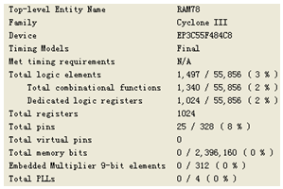
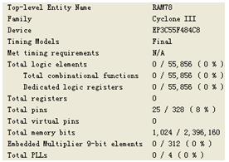
例6-6采用逻辑宏单元构建的存储器的编译报告
例6-7采用嵌入式RAM单元构建的存储器的编译报告
例6-6花费了1497个逻辑宏单元，并使用了1024个专用寄存器（D触发器模块），未使用任何RAM单元；例6-7使用了1024个RAM单元，未使用逻辑宏单元。
以嵌入式RAM单元构建的存储器节省了大量的逻辑资源，具有最好的资源利用率，而且模块的速度和可靠性也大为增加。
40

Slide 41
例6-6和例6-7的区别：
（1）Verilog的表述形式。例6-6对存储器的输出Q，采用了连续赋值语句，所以RAM数据端口是直接对外的，其输出口没有任何锁存电路，这样的结构描述无法使用FPGA现成的RAM位。例6-7使用了两个过程语句，且敏感信号都是CLK上升沿，特别是Q的输出增加了一个CLK信号控制的锁存器，这样的描述恰好满足了FPGA内部RAM单元的这种结构。
例6-6采用逻辑宏单元构建的存储器的RTL图
例6-7采用嵌入式RAM单元构建的存储器的RTL图
41

Slide 42
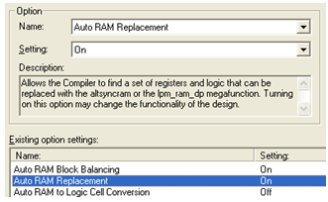
例6-6和例6-7的区别：
（2）调用嵌入式RAM单元的约束设置。正确恰当的Verilog描述是综合器能调用FPGA内RAM单元的基础，却不一定能保证这项设计会自动调用RAM单元。必须对EDA工具的综合器作必要的约束设置。方法是：Assignments→Settings，在左栏选择Analysis&Synthesis Settings项，单击More Setting按钮，在弹出的对话框中选择Auto RAM Replacement项的On，即设置了RAM单元的自动替代控制功能。
42

